Slide 1
понятие жизненного цикла продукции. Характеристика видов деятельности в области качества
Выполнила Ишенова Алтынай 551 группа

Slide 2
Жизненный цикл товара
— это время существования товара или услуги на рынке: от его создания, появления на рынке и роста продаж, до падения спроса и остановки продаж. Этот цикл проходит любой товар или услуга, не зависимо от бренда или типа продукта, так как новые улучшенные товары вытесняют старые с рынка.

Slide 3
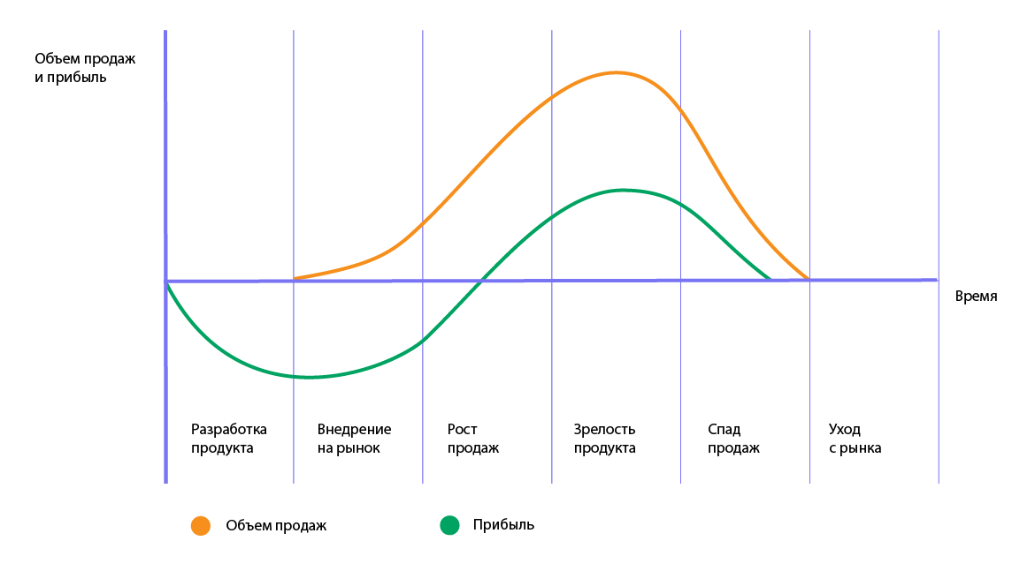
Этапы жизненного цикла товаров

Slide 4
Этапы жизненного цикла товаров
Создание или разработка продукта. На этом этапе появляется идея продукта, компания изучает рынок, нишу, определяется целевую аудиторию, делает анализ конкурентов. Цель этапа — понять, нужен ли продукт пользователям, будет ли на него спрос, получится ли у бизнеса выйти на рынок. Например, выйти на рынок производителей самолётов будет тяжело — производство дорогое, а у потенциальных клиентов уже скорее всего есть постоянные подрядчики. А вот выпустить новый продукт на рынок бытовой техники будет проще.
На этом же этапе тестируют продукт среди потенциальных покупателей и определяют сильные и слабые стороны товара. Это помогает разработать стратегию продвижения.

Slide 5
Этапы жизненного цикла товаров
Внедрение товара на рынок и его продажи. На этой стадии жизненного цикла товара происходит активное продвижение продукта: например, реклама, PR-продвижение, создание контента о продукте.
Задача этого этапа — сделать так, чтобы целевая аудитория быстрее узнала о продукте и захотела его приобрести. Для этого нужно анализировать потребности и поведение потенциальных покупателей, отслеживать, как они узнают о товаре, следить за активностью конкурентов и изменениями рынка, чтобы вовремя откликаться на них.

Slide 6
Этапы жизненного цикла товаров
Рост продаж. Это время наращивания производства. Продукт начинает занимать всё большую долю рынка. На этапе роста важно:
работать над удержанием действующих и привлечением новых клиентов;
формировать лояльность к бренду;
оптимизировать работу продукта и добавлять новые сервисы;
рассказывать об обновлениях продукта действующим клиентам;
анализировать и вовремя реагировать на действия конкурентов: например, создавать собственные программы лояльности, предлагать скидки и бонусные карты, делать персональные предложения;
собирать данные о потребителях, чтобы лучше настраивать рекламу, лучше понимать свою аудиторию.

Slide 7
Этапы жизненного цикла товаров
Зрелость продукта. Спрос на продукт становится стабильно высоким, партии продукта растут. Это время пиковых продаж, когда уже сформирован круг лояльных клиентов.
На этом этапе важно продолжать заниматься доработкой продукта, чтобы улучшать товар, активнее реагировать на запросы клиентов. Также полезно пересмотреть стратегию продвижения, чтобы вернуться на этап роста.
Можно:
усовершенствовать продукт и добавить новые сервисы;
провести широкую рекламную кампанию;
найти и запустить рекламу на новых каналах трафика;
выйти на международный рынок;
увеличить цены на продукт.

Slide 8
Этапы жизненного цикла товаров
Этап спада. На этой фазе жизненного цикла интерес к товару падает, прибыль компании снижается. Этот этап неизбежен, так как на рынке появляются новые продукты, улучшаются технологии, у целевой аудитории меняются потребности. Однако эту фазу можно замедлить и выиграть время для принятия правильных решений. Например, можно вернуться на стадию разработки и сделать новую версию продукта или закончить продажи, пока владелец бизнеса в плюсе.
Уход с рынка. На этом этапе компания начинает нести потери. Производителю остаётся только закрыть бизнес и вывести продукт с рынка или поменять профиль. Так, цифровые камеры потеснили с рынка компанию по производству фотоплёнки Kodak, а появление смартфонов окончально загубило продажи компании.

Slide 9
Как продлить жизненный цикл товара
Продлить жизненный цикл товара можно на любой стадии цикла, кроме фазы внедрения. Что может помочь:
модификация продукта: обновление и доработка характеристик и функционала;
улучшение качеств продукта с каждой новой моделью;
изменения в ценовой политике;
ребрендинг, разработка нового дизайна;
разработка новой рекламной стратегии;
организация мероприятий: коммерческих, развлекательных, благотворительных или социальных;
дополнительные услуги или товары к основному продукту;
разработка программ лояльности: бонусов, акций.

Slide 10
Виды деятельности в области качества
Выделяют 3 вида деят. в области кач.: обеспечение, управление, улучшение. Цели:
Обеспечение-планирование и систематизация видов деятельности, контроль и исследование рынка, обучение персонала;
Управление-предупреждение и устранение дефектов регулирование технолог.проц.;
Улучшение - повыш. эффективности проц., улучшение параметров прод., повыш. стабильности процесса пр-ва, снижение издержек.
Обеспечение-все планируемые и ситематич. осущ.виды деят. в рамках с/мы кач. необход. для созд.достаточ. уверенности в том, что объект будет выполнять требов. к кач. Управление - методы и виды деят. операт. хар-ра использ. для выполнения требов. качеств.
Улучшение- мероприятия предпринимаемые во всей организации с целью повыш. эффективн.и результатив. проц. для получ. выгоды для организации и потребит. Пост. деят., направл. на улучшение параметров прод. повыш. стабильность проц. Пр-ва, снижение издержек требует наличие опред. организ. структуры.

